Slide 1
车流检测
一种基于hog的特征提取方法

Slide 2
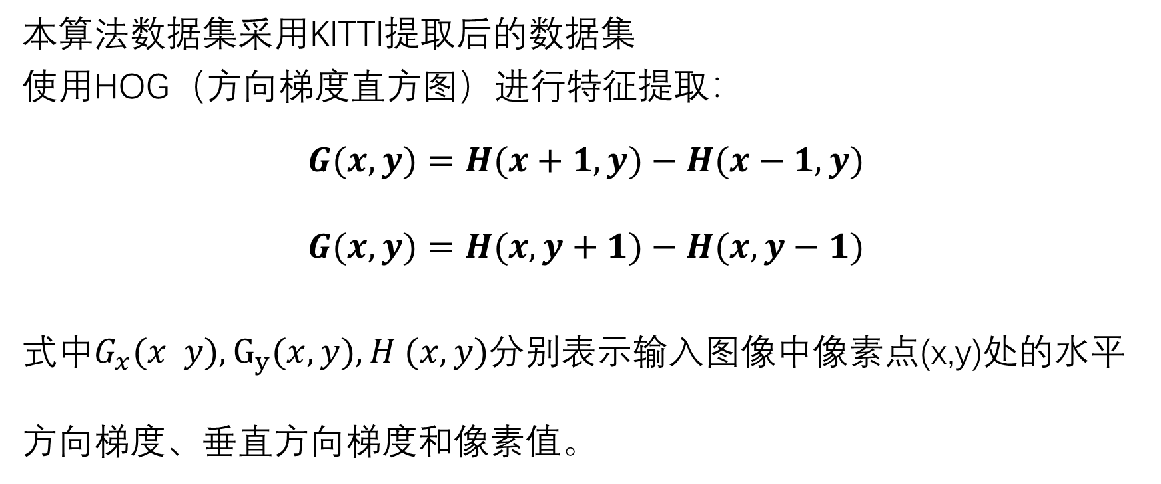
算法原理
本算法数据集采用KITTI提取后的数据集
使用HOG（方向梯度直方图）进行特征提取：
$$G(x,y)=H(x+1,y)−H(x−1,y)$$
$$G(x,y)=H(x,y+1)−H(x,y−1)$$
式中$G_{x}(x y),G_{y}(x,y),H (x,y)$分别表示输入图像中像素点(x,y)处的水平方向梯度、垂直方向梯度和像素值。

Slide 3

算法原理
像素点(x,y)处的梯度幅值和梯度方向分别为：
$$G\left(x,y\right)=\sqrt{{G_{x(x,y) }}^{2}+{G_{y(x,y) }}^{2}}$$
$$α\left(x,y\right)=\frac{1}{tan⁡(\frac{G_{y(x,y) }}{G_{x(x,y) }})}$$

Slide 4
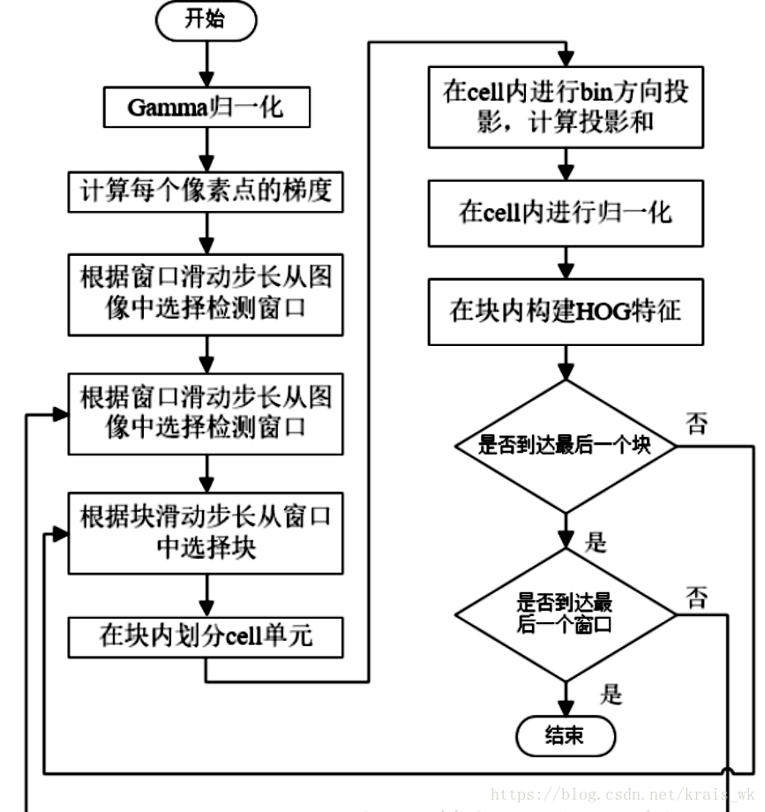
特征提取流程

Slide 5
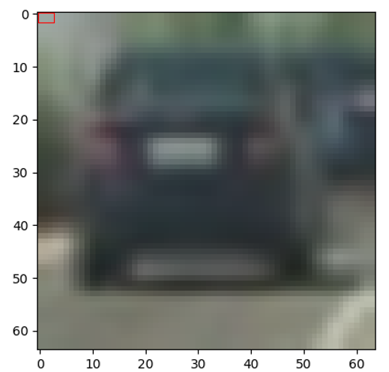
特征提取流程
窗口

Slide 6


特征提取流程
窗口
块
块滑动增量
$∆$y
$∆$x

Slide 7
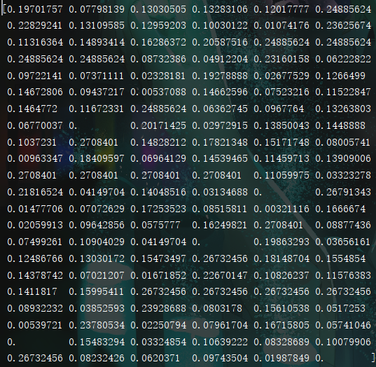
特征提取流程
提取成一维数组

Slide 8
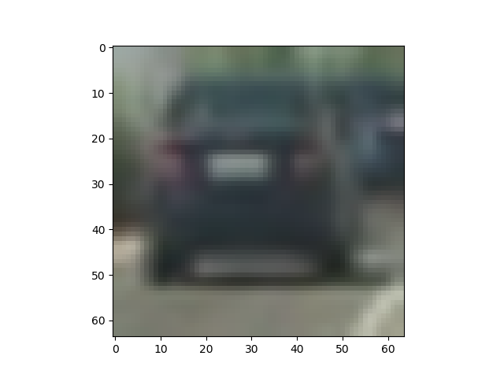
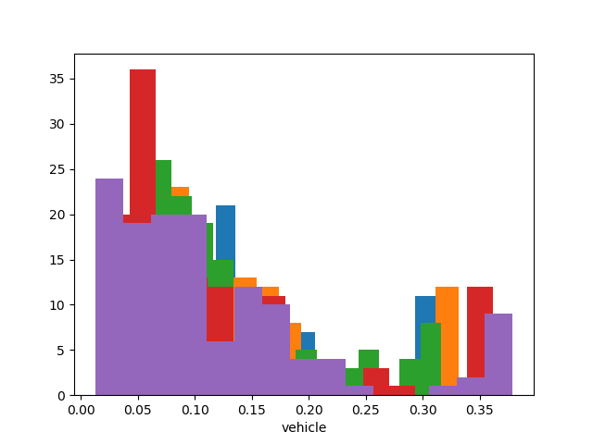
特征提取效果

Slide 9
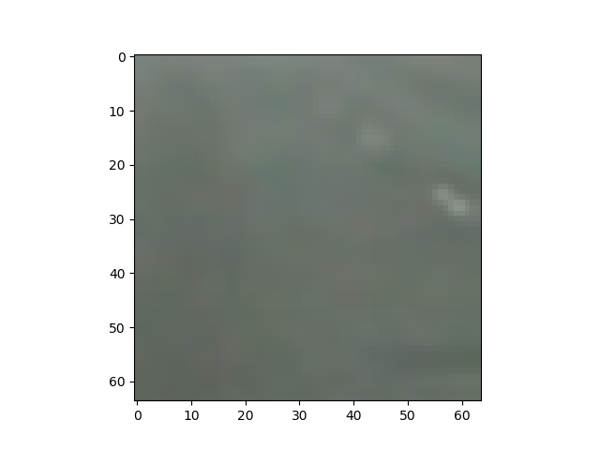
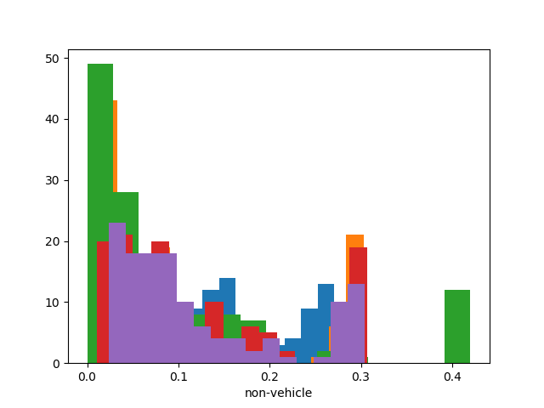
特征提取效果

Slide 10
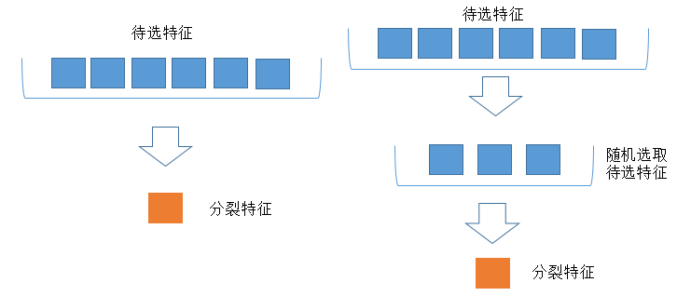
训练算法
随机森林算法（Random Forest）：
包含多个决策树的分类器， 并且其输出的类别是由个别树输出的类别的众数而定。

Slide 11
测试结果
在数据集KITTI的样本中，共有6000+的数据参与训练，有2000+的数据参与测试，对训练集使用了Linear SVC、Decision Tree、Random Forest算法，其中LinearSVC(SVM)为原算法，测试结果如下：
Method | Train Classfier Time | Test Accuracy | 1000 Sample Predict Time
LinearSVC | 0.38s | 0.9561 | 0.02094s
DecisionTreeClassifier | 4.07s | 0.9099 | 0.01297s
RandomForestClassifier | 1.75s | 0.9637 | 0.02294s

Slide 12
Thank you

